Slide 1
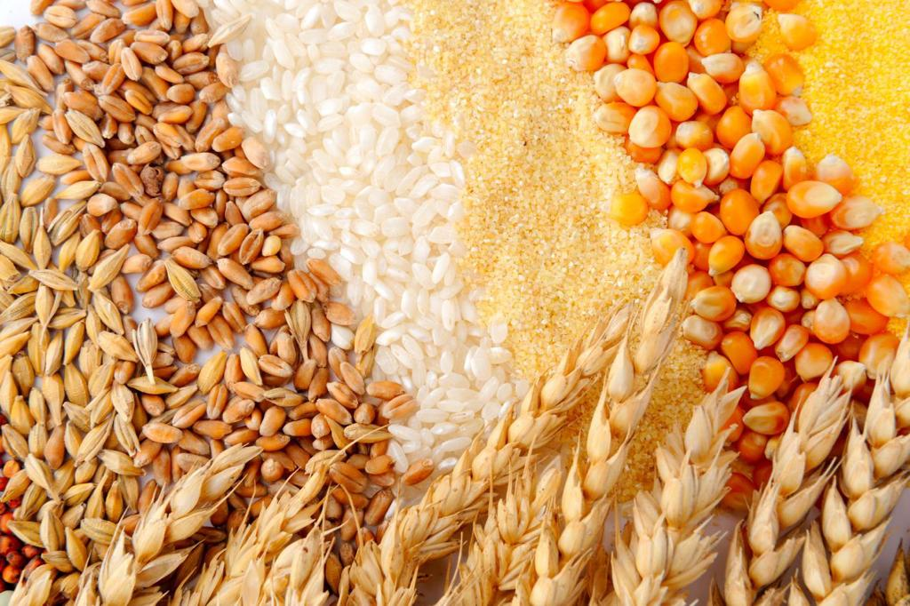
Муниципальное общеобразовательное учреждение «Новогореловская общеобразовательная школа»
Презентация на тему:
школьный завтрак каша «Дружба»

Slide 2
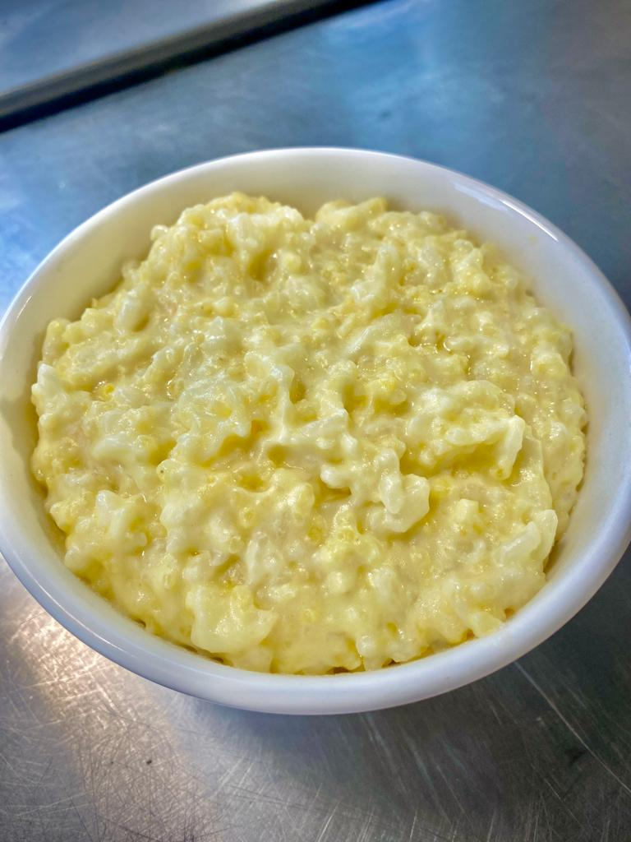
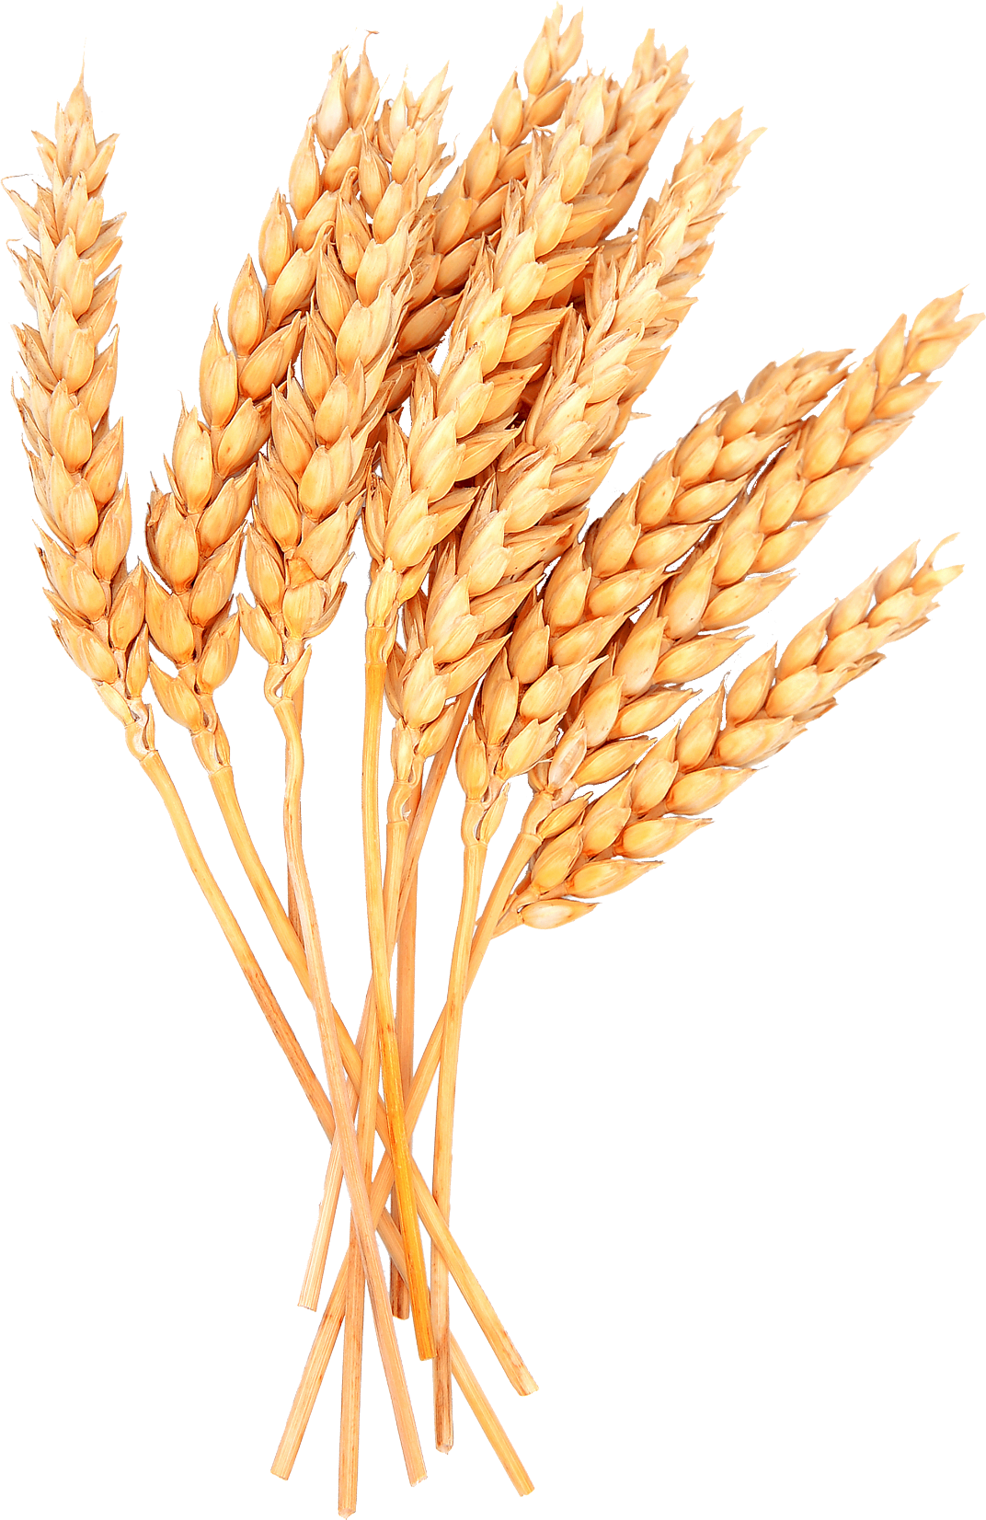
Технологическая карта

Slide 3
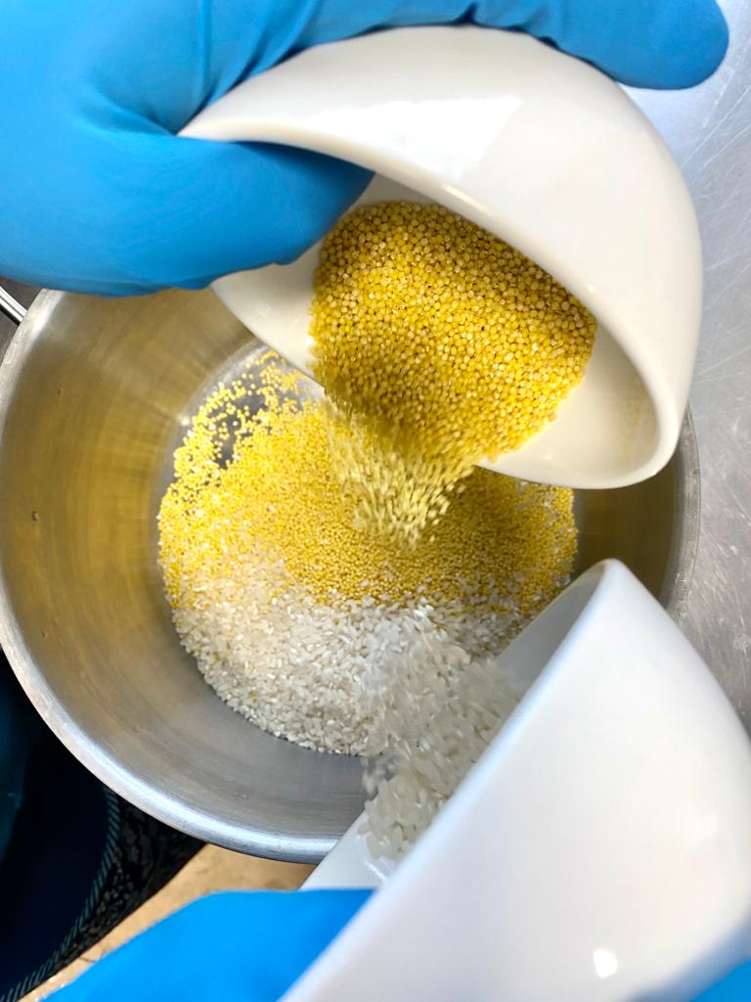
Отбираем крупы для приготовления

Slide 4
Тщательно промываем крупу

Slide 5
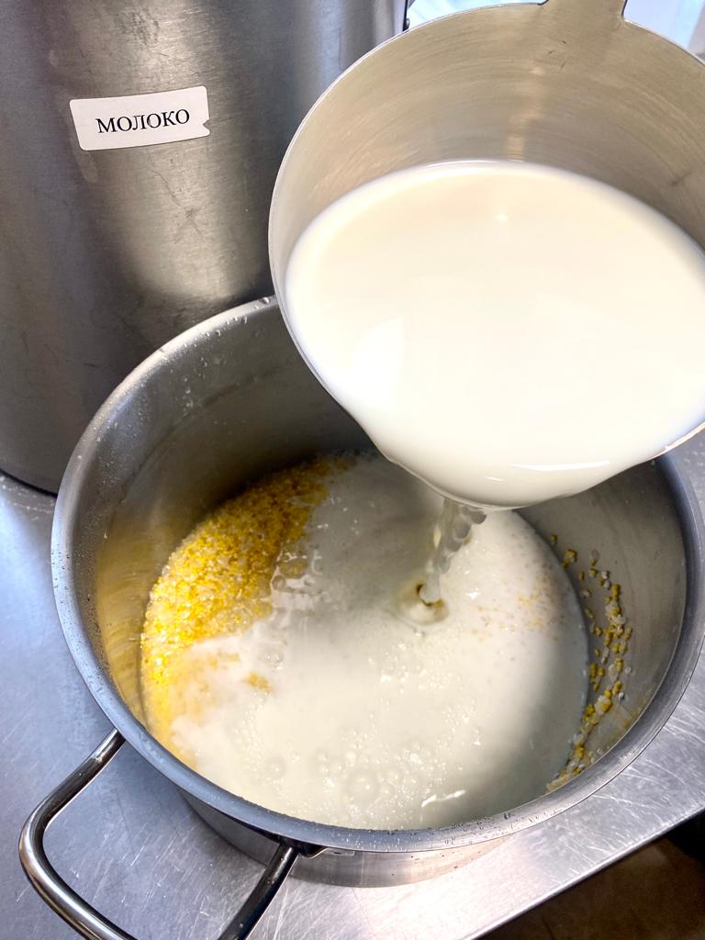
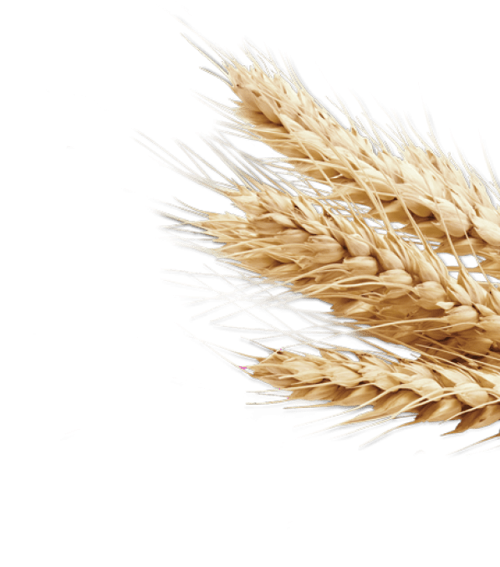
Добавляем молоко, соль, сахар

Slide 6
Ставим на плиту и готовим, периодически помешиваем

Slide 7
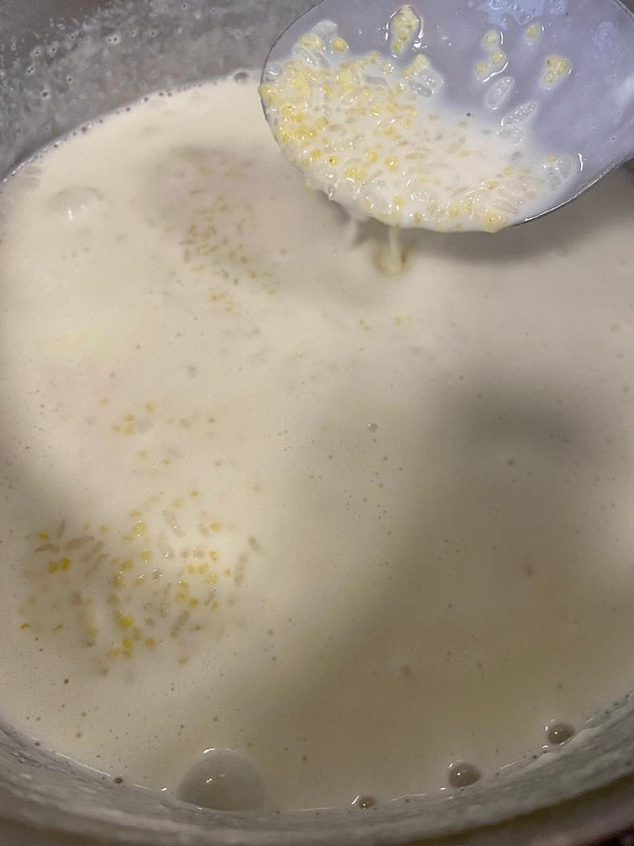
За 10 минут до готовности растапливаем сливочное масло

Slide 8
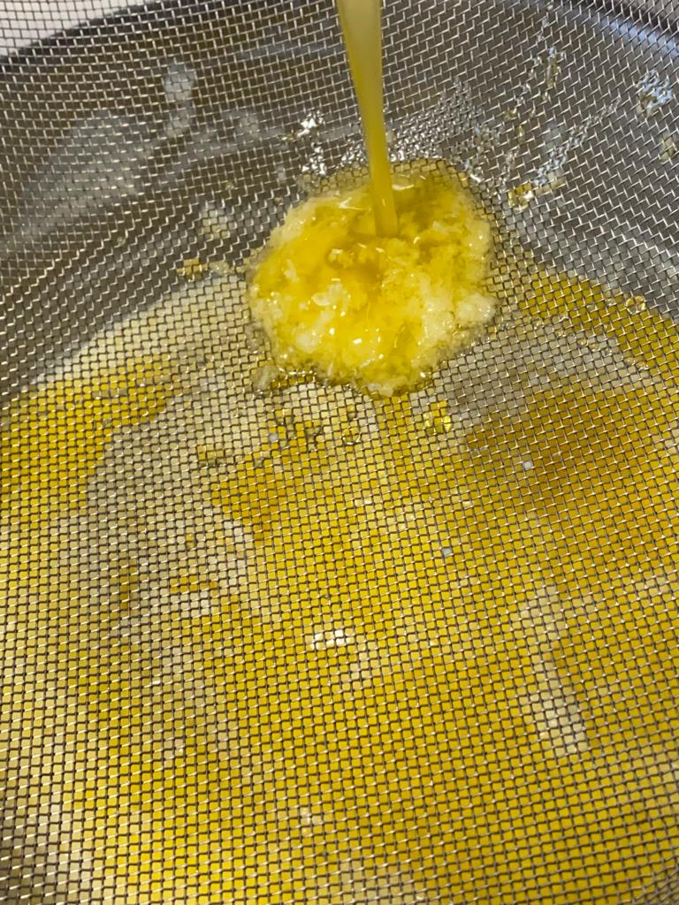
Топленое сливочное масло вливаем в готовую кашу через сито

Slide 9
Тщательно перемешиваем

Slide 10
И вкуснейшая каша «Дружба» к завтраку готова
Приятного аппетита!

